Slide 1




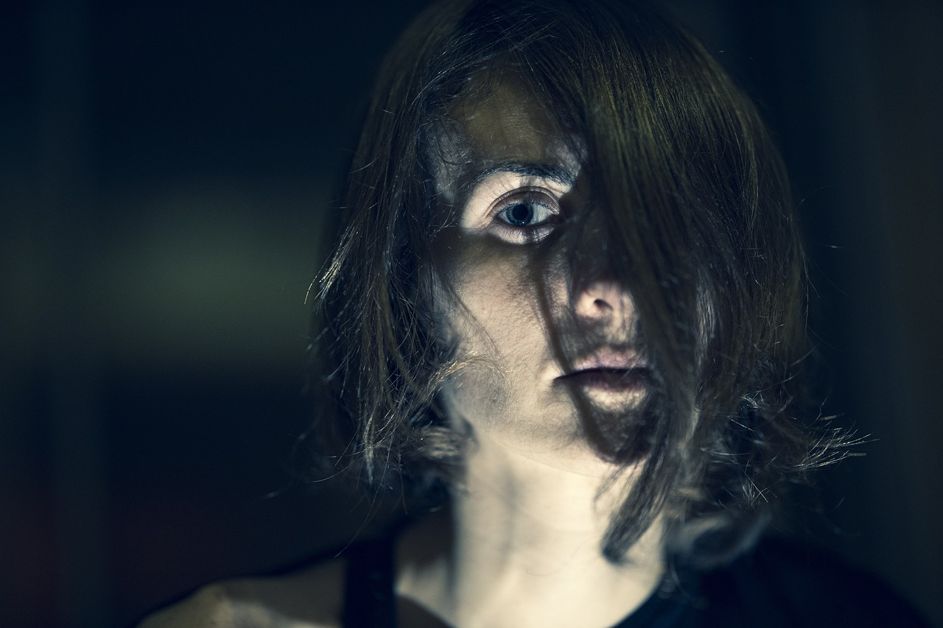



Dime
por
favor
Donde estás,
en que rincón puedo no verte,
dónde puedo dormir sin recordarte
y dónde recordar sin que me duela
Dime por favor dónde pueda caminar
sin ver tus huellas,
dónde puedo correr sin recordarte
y dónde descansar con mi tristeza.
Dime por favor cuál es el rincón
en el que no dejaste tu presencia.
Dime por favor cual es el hueco de mi almohada
que no tiene escondidos tus recuerdos.
Dime por favor cuál es la noche
en que no vendrás para velar mis sueños.
Que no puedo vivir porque te extraño
y no puedo morir porque te quiero.
Dime por favor cuál es el cielo
que no tiene el calor de tu mirada
y cuál es el sol que tiene luz tan sólo
y no la sensación de que me llamas.
jrvg
jrvallegomez@outlook.es

Slide 2







¿Te ha gustado?
Puedes ver más entrando
Aquí
Además puedes recibir powerpoints en tu correo electrónico suscribiéndote aquí:
…

